Slide 1
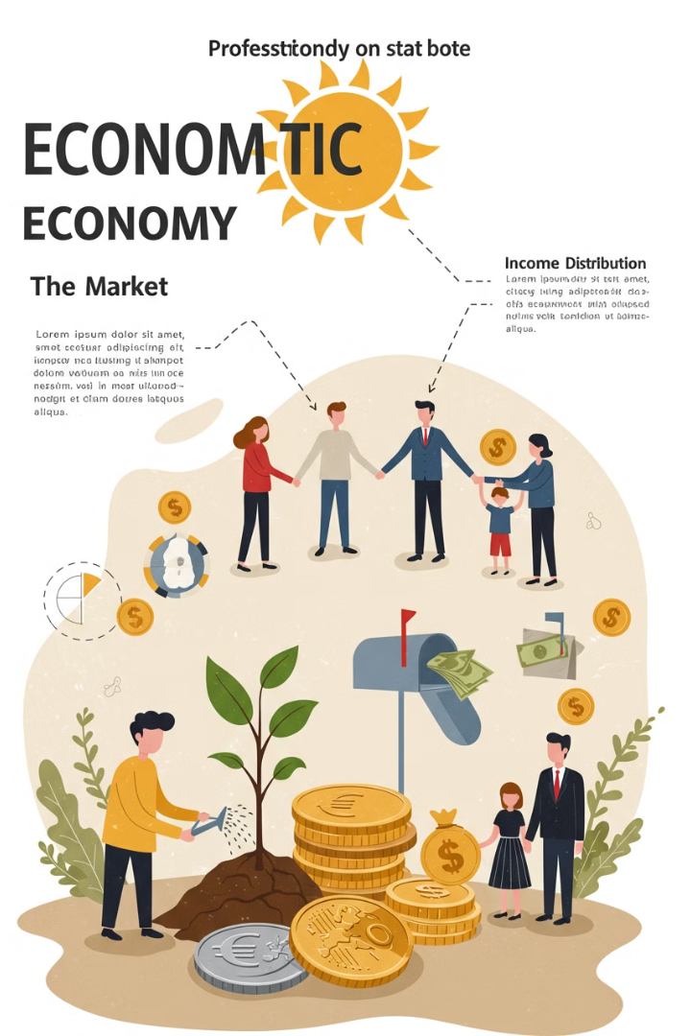
Mercado Laboral
Resumen repaso

Slide 2
El Mercado Laboral
Definición
Factores Determinantes
Importancia
Es el espacio donde se cruzan la oferta y demanda de trabajo.
Su funcionamiento depende de la productividad, el nivel educativo y las condiciones económicas.
Refleja la salud económica de un país y afecta directamente a la población.

Slide 3

Sindicatos.
Negociación Colectiva
1
Papel de los Sindicatos
2
Aspectos Negociados
Representan a los trabajadores y buscan mejorar sus condiciones laborales.
Salarios, horarios, seguridad laboral y protección social.
3
Resultados
Las negociaciones pueden derivar en convenios colectivos que regulan las relaciones laborales.

Slide 4

Tipos de Desempleo: Friccional y Cíclico
Desempleo Friccional
Desempleo temporal cuando una persona cambia de trabajo o busca su primer empleo.
Ejemplo: Un recién graduado que busca su primer trabajo.
Desempleo Cíclico
Relacionado con el ciclo económico. Aumenta en crisis y disminuye en crecimiento.
Ejemplo: Durante una recesión, muchas empresas reducen su plantilla.

Slide 5
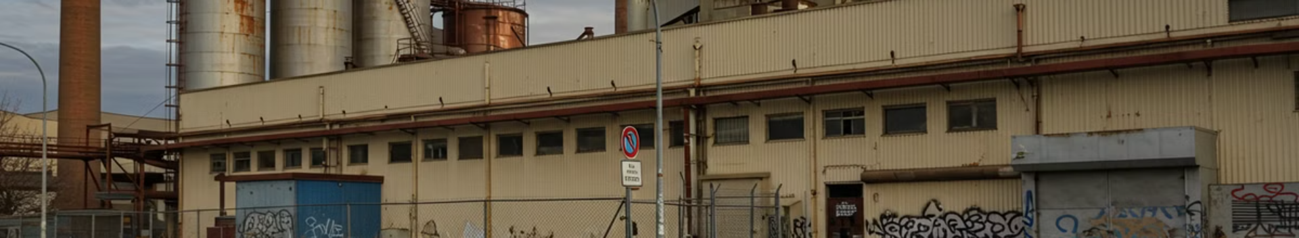


Tipos de Desempleo: Estructural y Estacional
Desempleo Estructural
Desempleo Estacional
Surge cuando las habilidades de los trabajadores no coinciden con las necesidades del mercado.
Ocurre en sectores donde la demanda varía según la temporada.
Ejemplo: Trabajador de fábrica cerrada sin formación para otro sector.
Ejemplo: Trabajadores de turismo en verano o recolección agrícola.

Slide 6



Indicadores del Mercado Laboral
Tasa de Paro
2
TP = P/PA*100
Indica el porcentaje de personas desempleadas dentro de la población activa.
Tasa de Actividad
TA = PA/PT*100
1
Mide la proporción de población en edad de trabajar que está activa.
Tasa de Ocupación
TO = O/PA*100
Representa la proporción de personas con empleo dentro de la población activa.
3

Slide 7
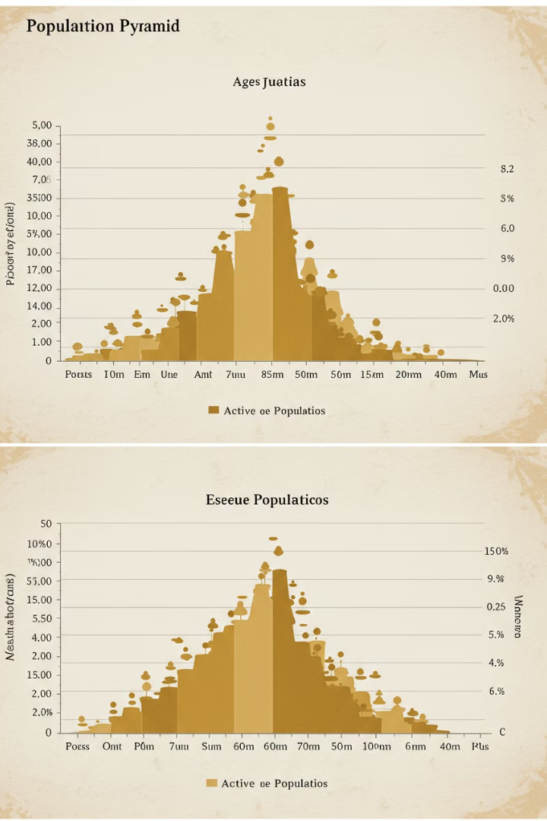
Relaciones entre Indicadores Laborales
1
Población Activa
PA = Ocupados (O) + Parados (P)
2
Población Total
PT = Población Activa (PA) + Población Inactiva (PI)
3
Relación de Tasas
Tasa de Paro (TP) + Tasa de Ocupación (TO) = 100%

Slide 8




Población Inactiva
Definición
Personas que no participan en el mercado de trabajo.
Ejemplos
Estudiantes, jubilados, personas dedicadas a tareas domésticas y personas con discapacidad.
Cálculo
Población Inactiva (PI) = Población Total (PT) - Población Activa (PA)

Slide 9
Medidas para Reducir el Desempleo
Formación
Inversión en formación y programas de recualificación laboral.
Emprendimiento
Fomento del autoempleo y emprendimiento.
Incentivos
Incentivos a la contratación en sectores estratégicos.
Salario Mínimo
Aumento del Salario Mínimo Interprofesional (SMI).
Programas Sociales
Programas de empleo en sectores sociales, como atención a dependientes.

Slide 10



Distribución de la Renta
Realidad
2
En la mayoría de países, la renta no está distribuida uniformemente.
Concepto
1
Analiza cómo se reparte la riqueza en una sociedad.
Consecuencia
Genera desigualdades económicas y sociales.
3

Slide 11
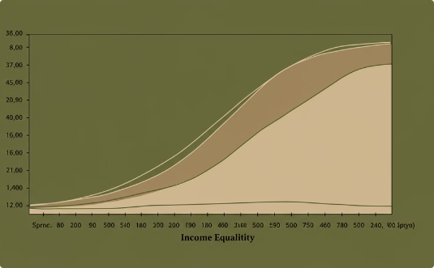
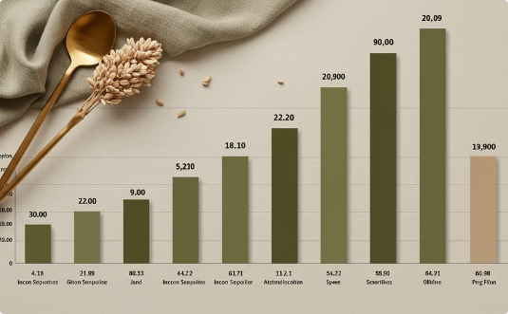
Indicadores de Desigualdad
Curva de Lorenz
Coeficiente de Gini
Representa gráficamente la distribución de la renta en un país.
Mide la desigualdad. 0 significa igualdad perfecta, 1 máxima desigualdad.

Slide 12



Factores que Influyen en la Distribución de la Renta
Propiedad de Factores Productivos
Políticas Económicas
Educación
Impuestos progresivos y transferencias del Estado redistribuyen la riqueza.
El acceso a formación determina las oportunidades laborales y salariales.
Capital, trabajo, tierra y empresa determinan la distribución inicial de la renta.

Slide 13
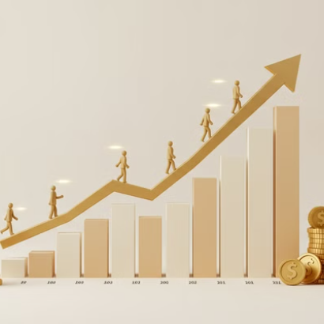

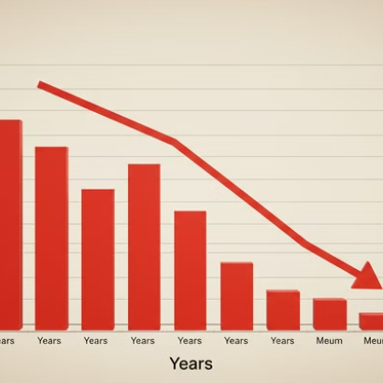

Relación entre Empleo y Crecimiento Económico
Cuando la economía crece, las empresas demandan más trabajadores y baja el desempleo. En contracción económica, hay menos producción, despidos y aumenta el paro.

Slide 14

Escuelas Económicas y el Mercado Laboral
Escuela
Visión del Mercado Laboral
Clásicos y Neoclásicos
El mercado laboral se regula solo a través de la oferta y la demanda.
Keynesianos
Intervención del Estado para crear empleo en épocas de crisis.
Poskeynesianos
Políticas activas de empleo para evitar el desempleo estructural.

Slide 15

Clásicos y Neoclásicos
Principio básico
Ajuste automático del mercado
Visión del desempleo
Fenómeno temporal
Solución propuesta
Flexibilidad de precios y salarios
Papel del Estado
Mínima intervención

Slide 16
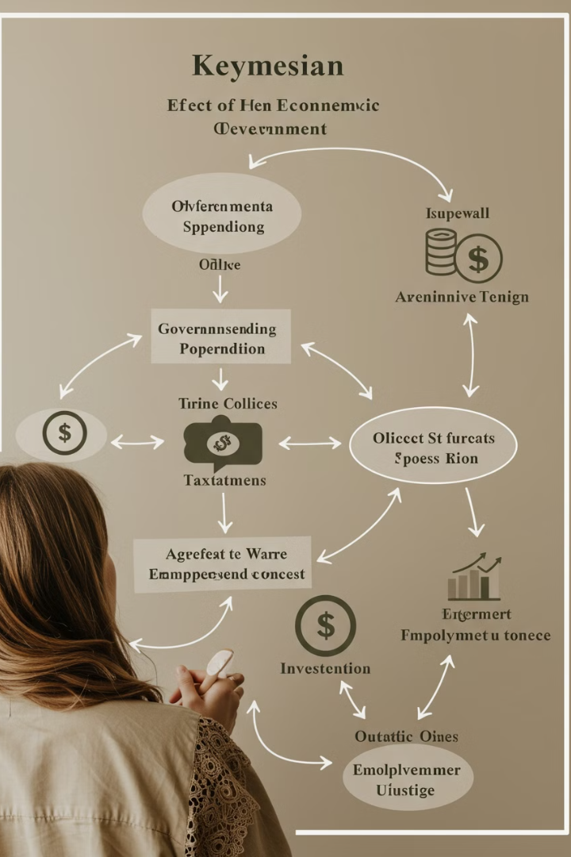
Keynesianos y Poskeynesianos
1936
3
Teoría General
Pilares
Año de publicación de la obra principal de Keynes.
Demanda agregada, expectativas y rigidez de precios.
70%
Influencia
Porcentaje aproximado de políticas económicas influidas por estas teorías.

Slide 17

Brecha Salarial
Es la diferencia existente entre los salarios recibidos por hombres y por mujeres.
Se expresa en porcentaje indicando cuánto menos cobra una mujer que un hombre.
Los hombres y mujeres reciben igual sueldo por trabajo igual, lo que ocurre es que existen factores ambientales que producen la brecha salarial, como los siguientes:
De media, las mujeres dedican más horas a las tareas domésticas.
Suelen ser las mujeres las que solicitan las conciliaciones familiares con reducciones de jornada, excedencias laborales, etc.
Los trabajos femeninos preestablecidos por la Sociedad, son menos valorados que por los trabajos que la Sociedad establece como masculinos.

Slide 18
Medidas para Reducir la Brecha Salarial
1
2
Igualdad Educativa
Conciliación
Garantizar igualdad de oportunidades en la educación.
Implementar políticas de conciliación laboral y familiar.
3
Transparencia
Establecer regulaciones sobre la transparencia salarial en empresas.

Slide 19



Desigualdad y pobreza
Impuestos Progresivos
Definición
Quienes tienen mayores ingresos pagan un mayor porcentaje de impuestos.
Objetivo
Redistribuir la riqueza y financiar servicios públicos.
Ejemplo
El Impuesto sobre la Renta de las Personas Físicas (IRPF) en España.

Slide 20
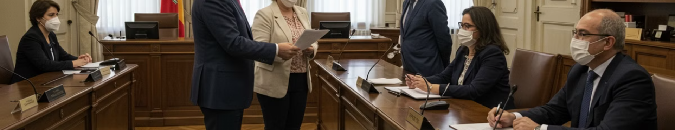
Transferencias del Estado
Subsidios de Desempleo
Pensiones
Becas Educativas
Ayudas económicas temporales para personas que han perdido su empleo.
Prestaciones económicas para jubilados y personas dependientes.
Apoyo económico para estudiantes con menos recursos.

Slide 21

Salario Mínimo Interprofesional
Definición
1
Cantidad mínima que un trabajador debe recibir por ley.
2
Objetivo
Garantizar un nivel de vida digno para todos los trabajadores.
Revisión
3
Se actualiza periódicamente según la situación económica del país.
4
Impacto
Afecta directamente a la distribución de la renta y la desigualdad.

Slide 22

Conclusiones y Puntos Clave
1
Mercado Laboral
Las tasas de actividad, paro y ocupación son fundamentales para analizar la economía.
2
Desigualdad
La distribución de la renta refleja la equidad económica de un país.
3
Ciclos Económicos
El empleo está directamente relacionado con las fases del ciclo económico.
4
Políticas Económicas
Las medidas redistributivas son esenciales para reducir la desigualdad.

